Slide 1
Africa
Inserite i vostri nomi
mettete un’immagine

Slide 2
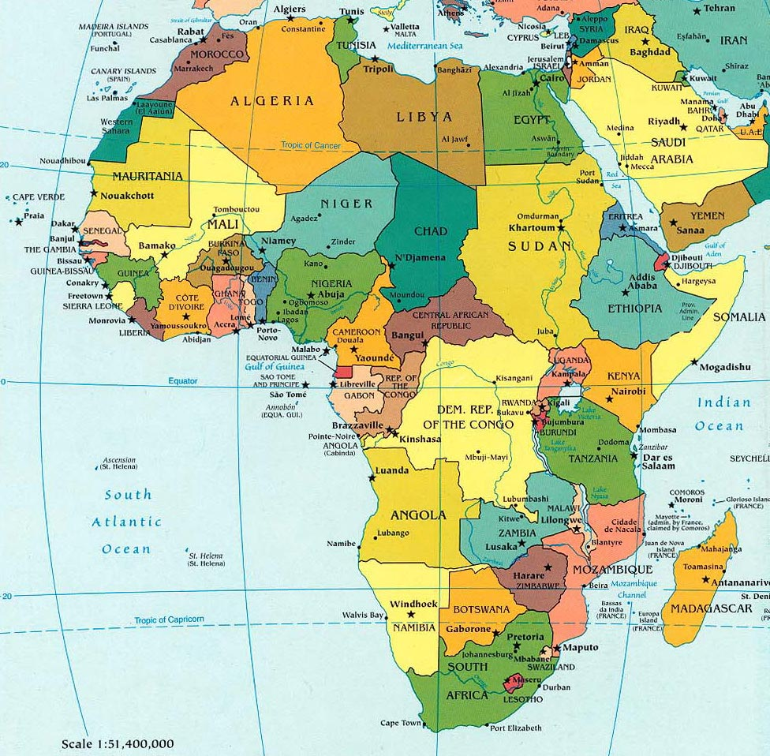

Slide 3
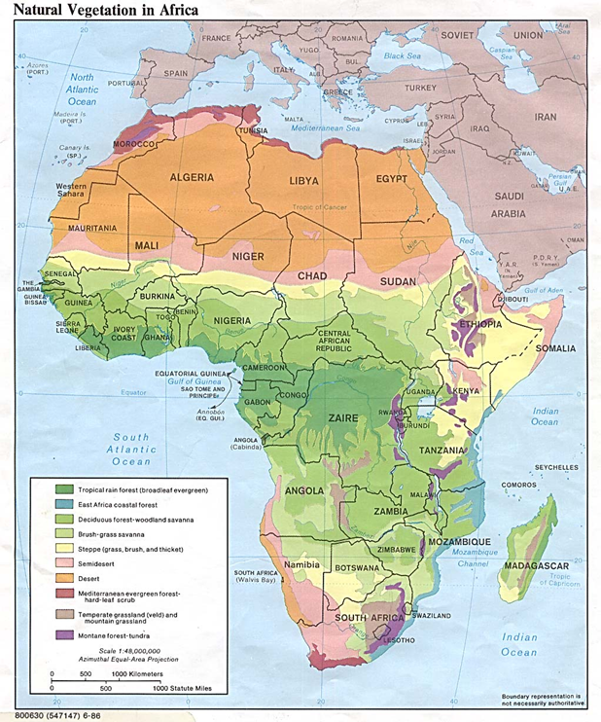
Densità della popolazione
Quali sono le zone più popolate e in quali Stati?
Confronta con la carta della vegetazione e prova a spiegare

Slide 4
Quali sono le città più importanti e in quale Stato si trovano?

Slide 5
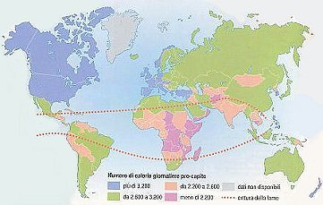
Le condizioni di vita
Quali sono gli Stati africani in cui vengono consumate un minor numero di calorie?

Slide 6
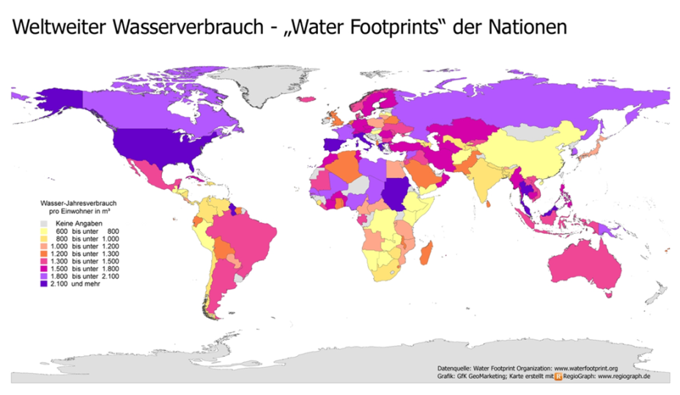
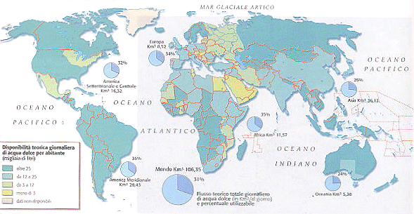
L’acqua
In quali Stati africani c’è minor diponibilità di acqua dolce?

Slide 7
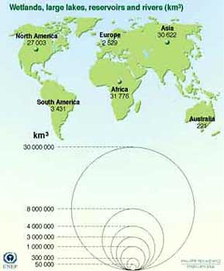
Ma c’è acqua in Africa? Confronta con gli altri continenti. Allora, quale pensi sia il problema?

Slide 8
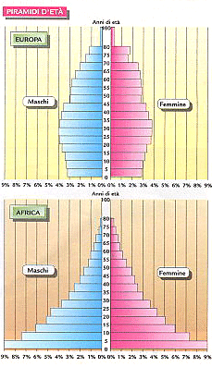
La popolazione
Analizza la piramide delle età e prova a spiegarla

Slide 9
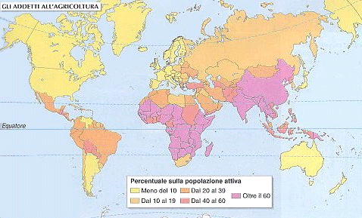
Perché in Africa c’è una maggior percentuale di popolazione attiva rispetto all’Europa? Pensa alla piramide dell’età

Slide 10
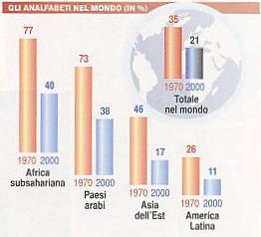
Confronta i dati dell’analfabetismo nel modo. Chi pensi saranno la maggior parte degli analfabeti, uomini o donne? Controlla su worldmapper http://www.worldmapper.org/display.php?selected=198

Slide 11
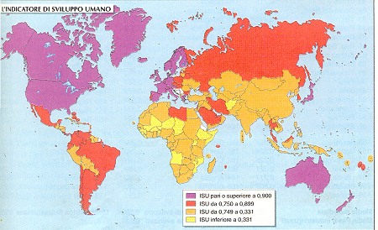
ISU: Il livello di salute, rappresentato dalla speranza di vita alla nascita; Il livello di istruzione, basato sul grado di alfabetizzazione della popolazione e la media degli anni di scolarità; Il livello di reddito, calcolato sul Pil pro-capite.
Quali sono gli Stati africani con l’ISU più basso?

Slide 12
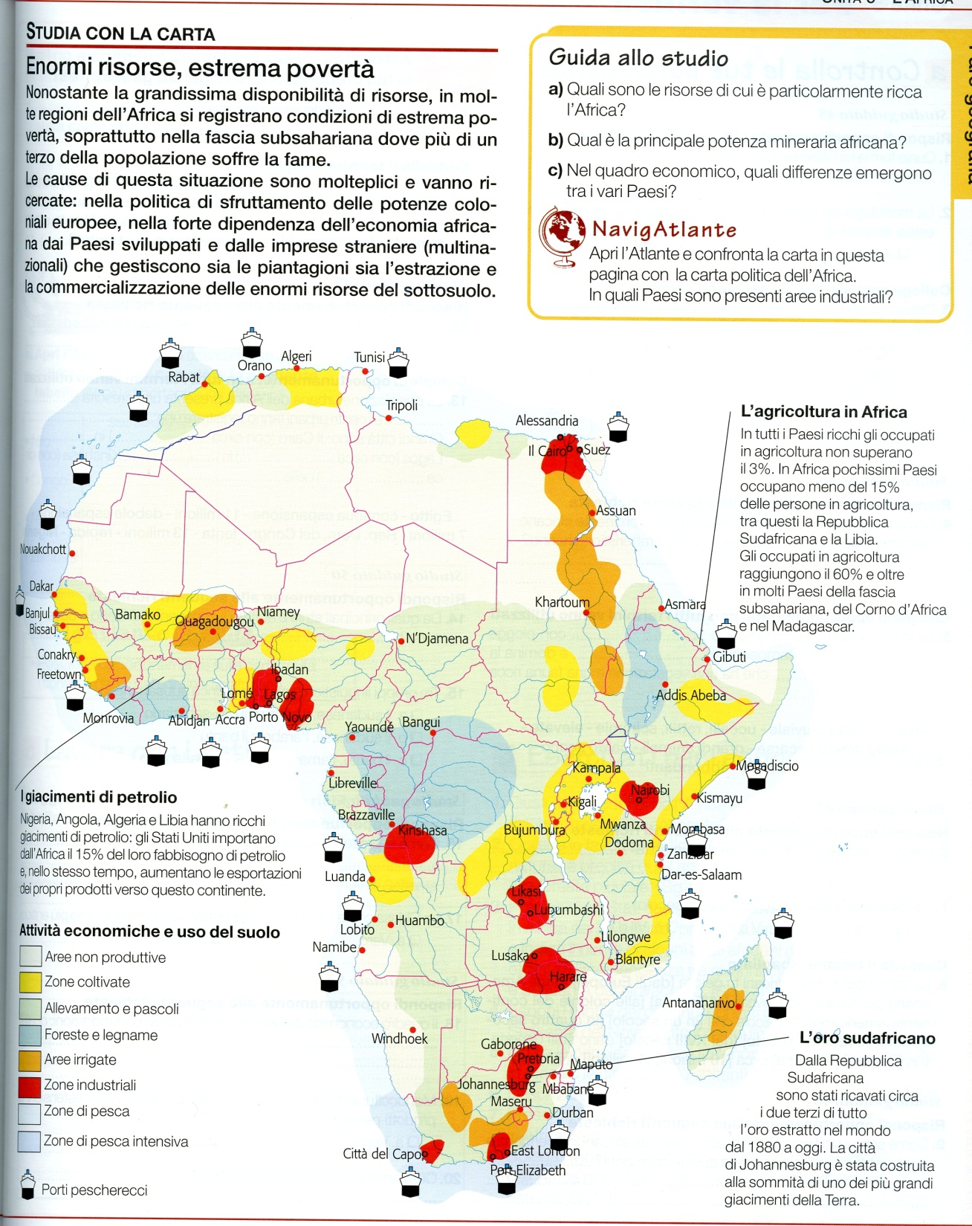
Rispondi alle domande

Slide 13
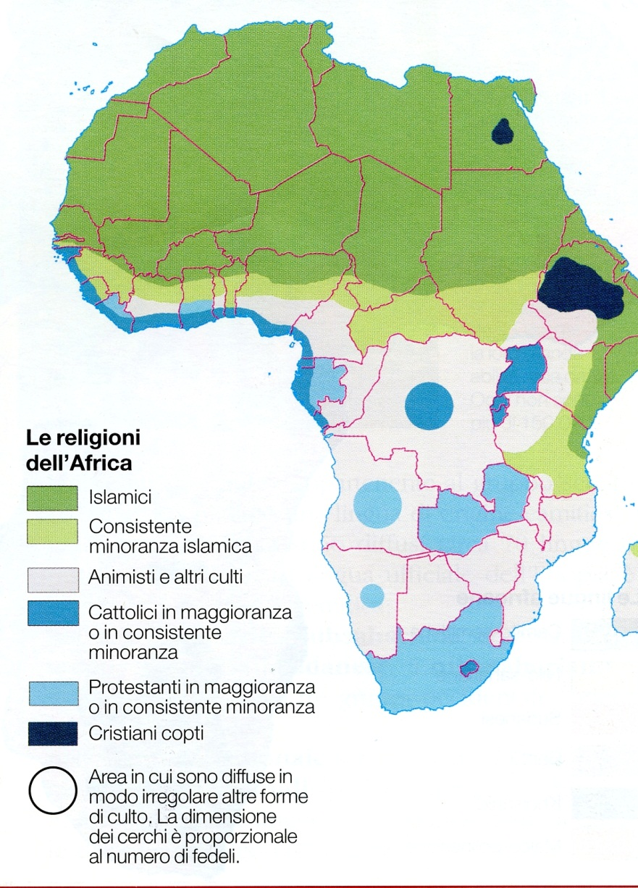
LA RELIGIONE
In quali stati sono presenti cristiani e di quale confessione?

Slide 14
